Slide 1

FYZIKÁLNE VELIČINY
A ICH JEDNOTKY
alebo
Čo je to Systéme Internacional d´Unites
PaedDr. Jozef Beňuška
jbenuska@nextra.sk

Slide 2
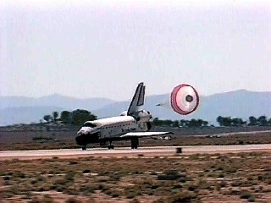
Pozoruje a opíšte teleso na obrázku.
Pristátie raketoplánu
Pri pozorovaní telesa si všímame jeho vlastnosti, stavy
a procesy, ktoré sa môžu meniť.

Slide 3
Fyzikálne veličiny
- vyjadrujú fyzikálne vlastnosti, stavy a zmeny hmotných
objektov.
Fyzikálne veličiny:
dĺžka l hmotnosť m
čas t hustota ρ
energia E elektrický prúd I
elektrické napätie U rýchlosť v
Veľkosť fyzikálnej veličiny určujeme meraním.

Slide 4
















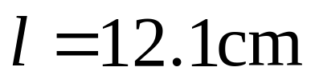
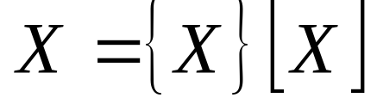
Meranie fyzikálnych veličín
l - meraná veličina
meracia jednotka
12 - číselná hodnota
X - meraná veličina
{X} - číselná hodnota
[X] - meracia jednotka
Meraním zisťujeme, koľkokrát je meraná veličina väčšia
ako meracia jednotka.

Slide 5
Zákonné fyzikálne veličiny a ich meracie jednotky
Jednotky dĺžky:
meter, kilometer, centimeter, stopa, míľa, yard, palec,
lakeť, astronomická jednotka, parsek, svetelný rok...
Zákonné meracie jednotky používané u nás vychádzajú
z Medzinárodnej sústavy jednotiek označovanej
SI - Systéme Internacional d´Unités.

Slide 6
Zákonné fyzikálne veličiny a ich meracie jednotky
podľa medzinárodnej sústavy jednotiek SI:
- Základné veličiny a ich jednotky.
- Doplnkové veličiny a ich jednotky.
- Odvodené veličiny a ich jednotky.
- Násobky a diely jednotiek.
- Vedľajšie jednotky.

Slide 7
Zákonné fyzikálne veličiny a ich meracie jednotky
Základné veličiny a ich jednotky
Názov veličiny | Značka | Jednotka | Značka jednotky
dĺžka | l | meter | m
hmotnosť | m | kilogram | kg
čas | t | sekunda | s
elektrický prúd | I | ampér | A
termodynamická teplota | T | kelvin | K
svietivosť | I | kandela | cd
látkové množstvo | n | mól | mol

Slide 8
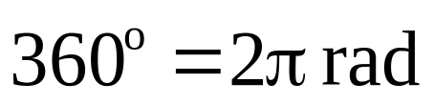
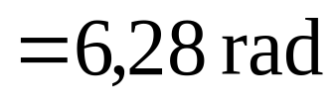



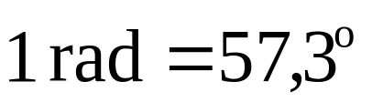

Zákonné fyzikálne veličiny a ich meracie jednotky
Doplnkové veličiny a ich jednotky
Názov veličiny | Značka | Jednotka | Značka jednotky
rovinný uhol | α, β, γ | radián | rad
priestorový uhol | Σ,Ω,Π | steradián | sr
Radián je rovinný uhol, ktorý na kružnici s polomerom r
vytne kružnicový oblúk rovnakej dĺžky l ako je polomer (l=r).

Slide 9
Zákonné fyzikálne veličiny a ich meracie jednotky
Odvodené jednotky fyzikálnych veličín
Názov veličiny | Značka | Jednotka | Značka jednotky
obsah | S | štvorcový meter | m²
objem | V | kubický meter | m³
rýchlosť | v | meter za sekundu | m.s⁻¹
sila | F | newton | N
tlak | p | pascal | Pa
energia | E | joule | J
výkon | P | watt | W

Slide 10
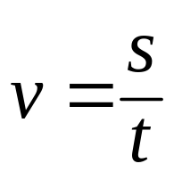
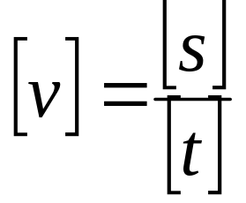
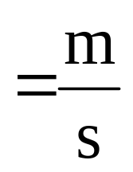
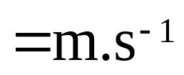
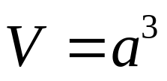
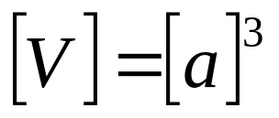

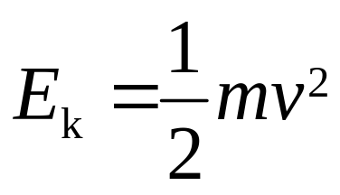
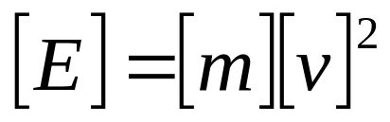
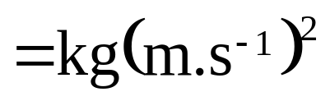
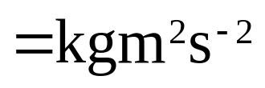

Zákonné fyzikálne veličiny a ich meracie jednotky
Odvodené jednotky fyzikálnych veličín
Odvodenie jednotky rýchlosti:
Odvodenie jednotky objemu:
Odvodenie jednotky energie:

Slide 11
Zákonné fyzikálne veličiny a ich meracie jednotky
Násobky a diely jednotiek fyzikálnych veličín
Predpona | Značka | Násobok
tera | T | 1 000 000 000 000 | 10¹²
giga | G | 1 000 000 000 | 10⁹
mega | M | 1 000 000 | 10⁶
kilo | k | 1 000 | 10³
mili | m | 0,001 | 10⁻³
mikro | μ | 0,000 001 | 10⁻⁶
nano | n | 0,000 000 001 | 10⁻⁹
piko | p | 0,000 000 000 001 | 10⁻¹²

Slide 12
Zákonné fyzikálne veličiny a ich meracie jednotky
Násobky a diely po jednom dekadickom rade
Predpona | Značka | Násobok
hekto | h | 100 | 10²
deka | da | 10 | 10¹
deci | d | 0,1 | 10⁻¹
centi | c | 0,01 | 10⁻²

Slide 13
Zákonné fyzikálne veličiny a ich meracie jednotky
Vedľajšie jednotky fyzikálnych veličín
Názov veličiny | Značka | Jednotka | Značka jednotky
teplota | t | stupeň celzia | ºC
čas | t | minúta, hodina, deň | min, h, d
objem | V | liter | l
hmotnosť | m | tona | t
obsah | S | hektár | ha
energia | E | elektrónvolt | eV
vzdialenosť | d | astronomická jednotka | AU

